Slide 1

TRƯỜNG THCS BỒ ĐỀ
MÔN SINH HỌC - LỚP 7
GV: NGUYỄN MAI THU

Slide 2
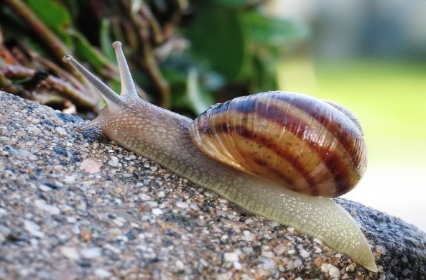
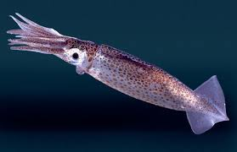
Tiết 20: Một số thân mềm khác

Slide 3

Tiết 20: Một số thân mềm khác
I- Một số đại diện
1. Ốc sên

Slide 4
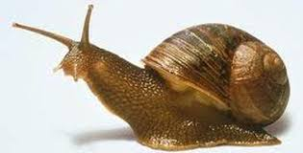
Tua đầu
Đỉnh vỏ
Vỏ ốc
Tua miệng
Thân
Chân
Ốc sên sống trên cạn

Slide 5

Tiết 20: Một số thân mềm khác
I- Một số đại diện
Vậy ốc sên sống ở đâu ?
Thức ăn của ốc sên là gì ?
Cơ thể gồm mấy phần ?
1. Ốc sên
- Nơi sống: Trên cạn
- Thức ăn: Ăn lá cây.
- Cơ thể gồm 4 phần. Thở bằng phổi

Slide 6
Tiết 20: Một số thân mềm khác
I- Một số đại diện
2. Mực

Slide 7
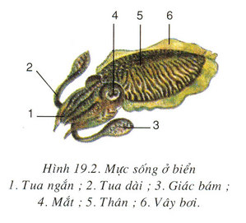
Mực sống ở biển

Slide 8
Tiết 20: Một số thân mềm khác
I- Một số đại diện
Mực sống ở đâu ?
2. Mực
Mực tự vệ bằng cách nào ?
- Nơi sống: Ở biển.
- Vỏ tiêu giảm. Tự vệ bằng mai mực.
Cơ thể gồm mấy phần ? Mấy tua ?
- Cơ thể gồm 4 phần, có 10 tua và di
chuyển nhanh.

Slide 9
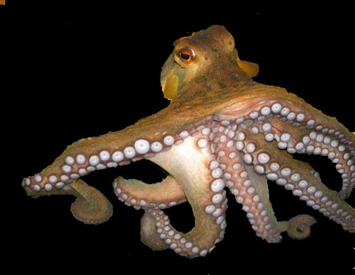
Tiết 20: Một số thân mềm khác
I- Một số đại diện
3. Bạch tuộc

Slide 10
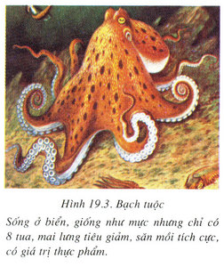
Bạch tuộc ở biển

Slide 11
Tiết 20: Một số thân mềm khác
I- Một số đại diện
3. Bạch tuộc
- Nơi sống: Ở đáy biển
- Thân ngắn, mềm. Mai lưng tiêu giảm, có 8 tua.

Slide 12
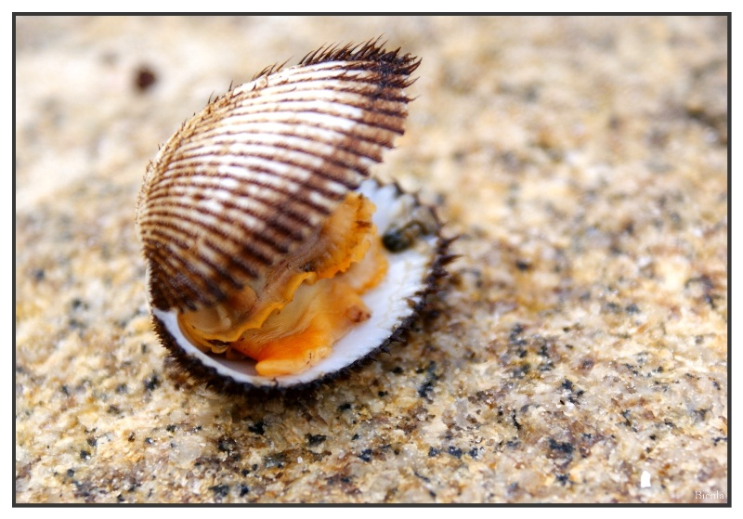
Tiết 20: Một số thân mềm khác
I- Một số đại diện
4. Sò
Nơi sống: Ở ven biển.
Có 2 mảnh vỏ, có giá trị xuất khẩu.

Slide 13
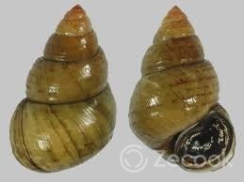
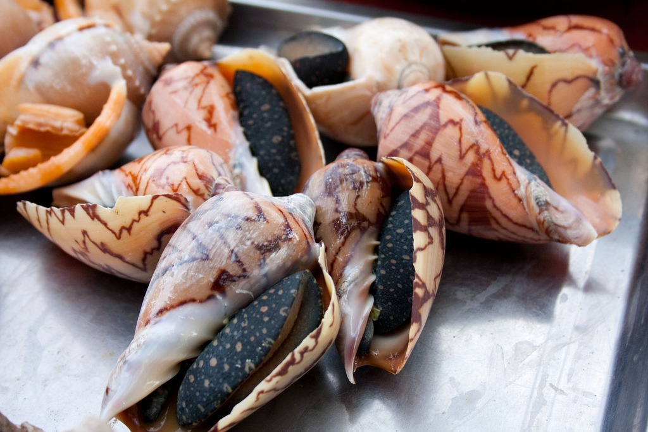
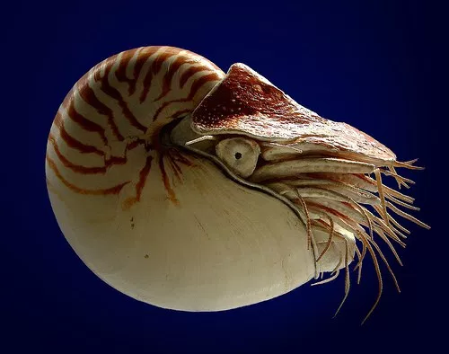
Tiết 20: Một số thân mềm khác
Em hãy tìm các đại diện tương tự mà em gặp ở địa phương.
Ốc anh vũ
Ốc vặn
Ốc giác

Slide 14
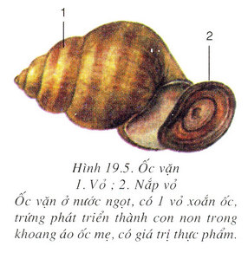
Tiết 20: Một số thân mềm khác
I- Một số đại diện
II- Một số tập tính ở thân mềm

Slide 15
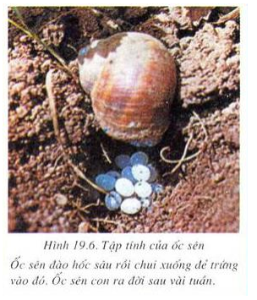
Tiết 20: Một số thân mềm khác
I- Một số đại diện
II- Một số tập tính ở thân mềm
1. Tập tính ở ốc sên
Ốc sên đào lỗ để đẻ trứng.

Slide 16
2 phút
Thảo luận nhóm
Câu 1. Ốc sên tự vệ bằng cách nào ?
Trả lời
Ốc sên tự vệ bằng cách co rút cơ thể vào vỏ.
Câu 2. Ý nghĩa sinh học của tập tính đào lỗ đẻ trứng
của ốc sên ?
Trả lời
Để bảo vệ trứng, không cho động vật khác ăn.
Nhờ nhiệt độ trong đất cho trứng nở.

Slide 17
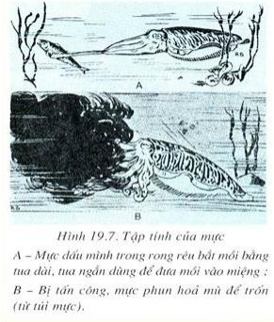
Tiết 20: Một số thân mềm khác
I- Một số đại diện
II- Một số tập tính ở thân mềm
1. Tập tính ở ốc sên
2. Tập tính ở mực
Ốc sên đào lỗ để đẻ trứng.
Ốc sên đào hốc sâu rồi chui xuống đẻ trứng ở đó.
- Sau vài tuần, ốc sên con ra đời.

Slide 18
Thảo luận nhóm
Trả lời
Câu 1. Mực săn mồi như thế nào trong 2 cách: Đuổi bắt mồi
và rình mồi một chỗ ( đợi mồi đến để bắt)
Câu 1.
+ Đuổi bắt mồi: Mực xác định con mồi rồi đuổi theo,
sau đó dùng tua dài bắt.
Câu 2. Mực phun chất lỏng có màu đen để săn mồi hay tự vệ ?
Hỏa mù được che mắt động vật khác nhưng bản thân mực có nhìn
rõ để chạy trốn không ?
+ Rình mồi một chỗ ( đợi mồi đến để bắt): Mực giấu mình
trong rong rêu đợi mồi, dùng tua dài bắt lấy mồi.
Câu 2
+ Mực phun chất lỏng màu đen để tự vệ.
+ Mực nhìn thấy hỏa mù vì giác quan của nó rất phát triển, đặc
biệt là thị giác.

Slide 19
Tiết 20: Một số thân mềm khác
I- Một số đại diện
II- Một số tập tính ở thân mềm
1. Tập tính ở ốc sên
2. Tập tính ở mực
Mực săn mồi bằng hai cách: + Rình mồi một chỗ
+ Đuổi bắt mồi
- Khi bị tấn công, mực phun hỏa mù để trốn.

Slide 20
Ghi nhớ
Đều là đại diện thân mềm nhưng mực và bạch tuộc có lối sống
bơi lội tự do và sò sống vùi mình trong cát.. Chúng đều sống ở
biển. Còn ốc sên sống trên cạn, ốc vặn sống ở ao, ruộng. Ốc sên
ăn thực vật và có hại cho cây trồng.
Nhờ thần kinh phát triển nên ốc sên, mực và các nghành thân mềm
khác có giác quan phát triển và có nhiều tập tính thích nghi với lối
sống đảm bảo sự tồn tại của loài.

